Slide 1


Hands on ICT
De moderne werkplek
Een krachtige e-mailhandtekening tool
& Secure Cloud Print Management Software

Slide 2


Zo efficiënt mogelijk werken
Hebben jouw medewerkers allemaal dezelfde e-mailhandtekening? Dezelfde informatie, hetzelfde lettertype en dezelfde layout? Of knutselt iedereen zijn eigen variant in elkaar? Met Exclaimer stel je alle e-mailhandtekeningen centraal in, zet je ze in jouw huisstijl en beheer je ze op één plek.
Mobiel werken vraagt om nieuwe oplossingen voor bekende uitdagingen. Bijvoorbeeld als het gaat om printen. Want of je nou op kantoor, thuis of onderweg bent; soms moet je even snel een document afdrukken. Printix biedt je de flexibiliteit om afdrukken te maken waar je ook bent.
De digitale Moderne Werkplek is dé gereedschapskist van moderne professionals. Het maakt niet uit waar ze zijn of met welk apparaat ze inloggen, ze willen altijd toegang tot dezelfde digitale tools en bestanden. Daarvoor zijn slimme oplossingen of applicaties voor beschikbaar. Zo ook voor het toepassen van emailhandtekeningen en printing.

Slide 3

De moderne werkplek
Krachtige tool voor e-mailhandtekening
Hebben jouw medewerkers allemaal dezelfde e-mailhandtekening? Dezelfde informatie, hetzelfde lettertype en dezelfde layout? Of knutselt iedereen zijn eigen variant in elkaar? Met Exclaimer stel je alle e-mailhandtekeningen centraal in, zet je ze in jouw huisstijl en beheer je ze op één plek.

Slide 4

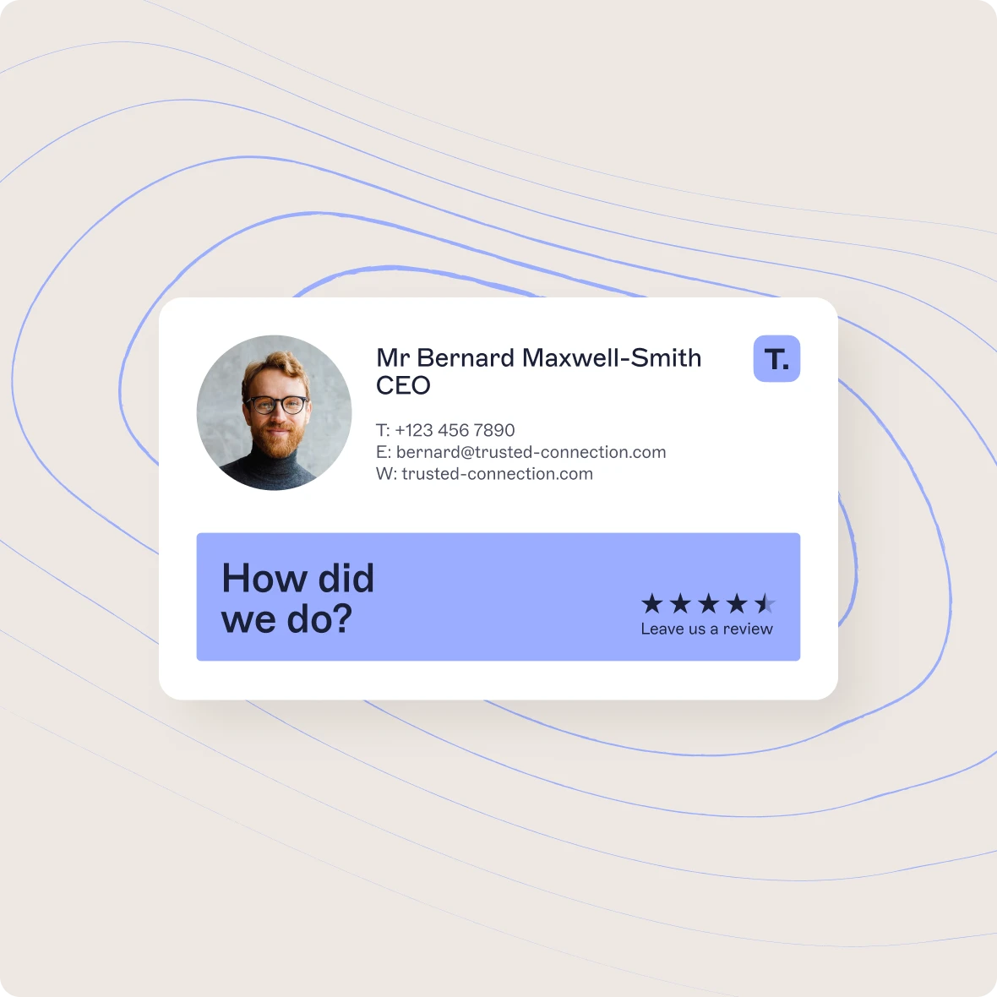
Versterk de marketingkracht van je e-mailhandtekening
E-mail is een krachtig, persoonlijk communicatiemiddel. Zeker als je e-mailberichten voorziet van een mooie en herkenbare ondertekening, leveren ze een belangrijke bijdrage aan je merkbekendheid en marketing. Met Exclaimer benut je de e-mailhandtekening als marketinginstrument en versterk je zo je marketingpower.

Slide 5







Beheer de handtekeningen voor je hele bedrijf centraal
Je e-mailhandtekeningen praktisch, herkenbaar en krachtig
Alle handtekeningen in één herkenbare stijl
Elke medewerker op de juiste e-mailhandtekening
Snel en flexibel aanpassen en synchroniseren
Geen ‘Pas je zelf je e-mailhandtekening even aan?’ meer, maar centraal instellen en uitrollen van alle e-mailhandtekeningen. In een paar klikken geregeld.
Neem nu afscheid van de ontelbare verschillende e-mailhandtekeningen binnen je organisatie. Dankzij de eenvoudig te gebruiken sjablonen in Exclaimer heeft iedereen voortaan een herkenbare, uniforme ondertekening onder elke e-mail.
Ontwerp meerdere varianten van de e-mailhandtekening en koppel elke medewerker automatisch aan de juiste versie op basis van functie, afdeling of vestiging.
Nieuw adres, telefoonnummer of logo? Pas alle e-mailhandtekeningen in één keer centraal aan. Zo staan de nieuwe gegevens meteen onder de e-mails van elke medewerker.
Eenvoudig te gebruiken in Outlook 365
Versterk je marketingcampagnes
Meet je succes in het Exclaimer-dashboard
Exclaimer werkt naadloos samen met onder andere Outlook 365, Google Workspace en Exchange en kent meer mogelijkheden dan standaard e-mailhandtekeningen.
Verander je e-mailhandtekening in een krachtig marketinginstrument door eenvoudig banners, visuals, pictogrammen en links toe te voegen.
Gebruik je de e-mailhandtekening om evenementen, campagnes, publicaties en dergelijke te promoten? Bekijk in je bedrijfsdashboard hoe vaak er op de links onder je e-mail wordt geklikt.

Slide 6

De moderne werkplek
Secure Cloud Print Management Software
Mobiel werken vraagt om nieuwe oplossingen voor bekende uitdagingen. Bijvoorbeeld als het gaat om printen. Want of je nou op kantoor, thuis of onderweg bent; soms moet je even snel een document afdrukken. Printix biedt je de flexibiliteit om afdrukken te maken waar je ook bent.

Slide 7
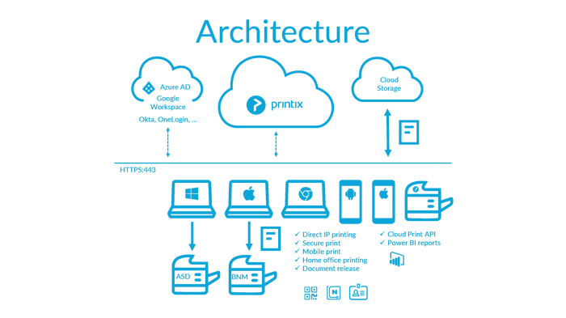
Nieuwe oplossing voor bekende printuitdagingen
Een vertrouwelijk document afdrukken en vervolgens hollen naar de printer om te voorkomen dat iemand het ziet. Een kapotte afdelingsprinter waardoor je eerst een andere printer moet installeren op je computer voordat je een afdruk kunt maken. Wachten tot je ICT-afdeling tijd heeft om de juiste printerdriver te installeren. Niet vanuit huis of onderweg een printje kunnen maken voor een collega die op kantoor is. Dit komt je wellicht bekend voor?

Slide 8

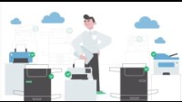
Printen vanuit de cloud zonder gedoe met beheer & installaties
z
Printix biedt voor al deze bekende uitdagingen een flexibele oplossing: printen vanuit de cloud. Geen gedoe meer met het beheer en de installatie van bedrijfsprinters. Met Printix kun je afdrukken op elke printer van jouw keuze, ook als je niet op kantoor bent. En zelfs direct vanaf je computer, tablet én smartphone.

Slide 9







Cloudoplossing
Flexibel en veilig printen met Printix
Beveiligd printen
Eenvoudig
schaalbaar
Mobiel
afdrukken
Met de cloudoplossing van Printix kun je printers en printbeleid op afstand beheren en configureren vanuit je web-based bedrijfsdashboard. Lokale printservers zijn niet langer nodig.
Alleen geautoriseerde gebruikers hebben toegang tot je bedrijfsprinters. Met een persoonlijke pincode, magneetkaart of mobiele apps kan een gebruiker zich bij elke printer authentiseren.
Printix is geschikt is voor kleine en grote ondernemingen. Het aantal printers en gebruikers kan naar behoefte worden uitgebreid of beperkt.
Documenten printen vanaf je smartphone of tablet? Met de handige app van Printix doe je dat in een paar klikken. Op een printer bij jou in de buurt.
Grip op je reprokosten
Stuurprogramma onafhankelijk
Ondersteunt meerdere platforms
Dag ‘print
en sprint’
Printix biedt de mogelijkheid je printkosten te beheren met gebruiksdata, afdrukquota en rapportages die inzicht geven in de afdrukkosten.
Met Printix ben je niet gebonden aan specifieke printerstuurprogramma’s (driverless printing). Dit vereenvoudigt de installatie en het onderhoud van je bedrijfsprinters.
Printix ondersteunt onder andere Windows, macOS en diverse Linux-versies, en is daarmee zeer geschikt voor organisaties met gemengde ICT-omgevingen.
Een gebruiker kan zelf bepalen wanneer een printopdracht wordt vrijgegeven en hoeft dus niet bang te zijn dat gevoelige of vertrouwelijke documenten in verkeerde handen vallen.

Slide 10


Wil je meer weten over onze Moderne werkplek oplossingen óf wil je een offerte aanvragen?

Slide 11


